Slide 1


Anonymität
im Internet
mit TOR
„Wir verlieren uns in der Menge
keiner kennt unser Gesicht
Ihr werdet niemals wirklich wissen
wer wir sind.“
Die Toten Hosen
CC BY-SA 4.0:
Clemens Fiedler

Slide 2
Warum Anonymität?
„Jeder hat etwas zu verbergen!“
  Bürger, Journalisten/Informanten:
    Gesellschaftliche, politische, sexuelle Ausrichtung
    Aufdecken von Korruption, Steuerhinterziehung, Menschenrechtsverstöße, Umweltzerstörung
  Patienten, Ärzte und Therapeuten:
    Psychotherapie, Sexueller Missbrauch
    Schwere Krankheiten wie Krebs, HIV
  Mandanten, Anwälte: z.B. bei Scheidung
→ Jeder sucht zunächst bei Google/im Web!?

Slide 3
Warum Anonymität?
Vorratsdatenspeicherung:
  Soll 6 Monate alle Verkehrsdaten speichern
  Verkehrsdaten sind oft aufschlussreicher
  als der eigentliche Inhalte!
Geheimdienste:
  Sammeln seit Jahren Daten von jedem Einzelnen
  in bisher nie gekanntem Ausmaß!
  Identifizieren einzelne Menschen aus der Masse, um sie zu verfolgen, zu diskreditieren, zu töten!
→ Niemand kann sicher sein,
was in Zukunft damit geschieht!

Slide 4
Niemand ist Anonym!
Niemand ist im Internet anonym!
Bei jeder Nutzung: IP-Adresse, Browser, OS ...
Website Visitor Tracking:
  Analyse des Nutzungsverhaltens auf Websites,
  Welche Seiten, wann, wie oft, was geklickt wird etc.
Dienste: Google Analytics, Adobe Marketing Cloud, eTracker, DoubleClick, Apple iAd ...
  Tracking ist sehr einfach umzusetzen, daher weit verbreitet, nutzt fast jede Website

Slide 5
Niemand ist Anonym!
Browser Fingerprinting:
  Identifizierung auch ohne IP-Adresse, Cookies etc.
  Studie, Henning Tillmann, 2013:
    Vier Merkmale: installierte Plug-ins, Schriftarten, unterstützte Dateitypen und User-Agent String
    93 % der Nutzer sind eindeutig identifizierbar
    http://henning-tillmann.de/2013/10/browser-fingerprinting
    http://bfp.henning-tillmann.de/
  EFF Projekt „Panopticlick“:
    https://panopticlick.eff.org/
    https://panopticlick.eff.org/browser-uniqueness.pdf

Slide 6
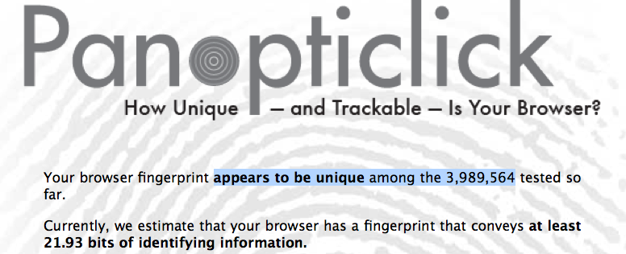
Niemand ist Anonym!
Eindeutig Identifizierbar
Aus 4 Mio. Nutzern! :-(
→ Je mehr Browser Plug-ins und Schriftarten etc.
desto leichter identifizierbar :-(

Slide 7
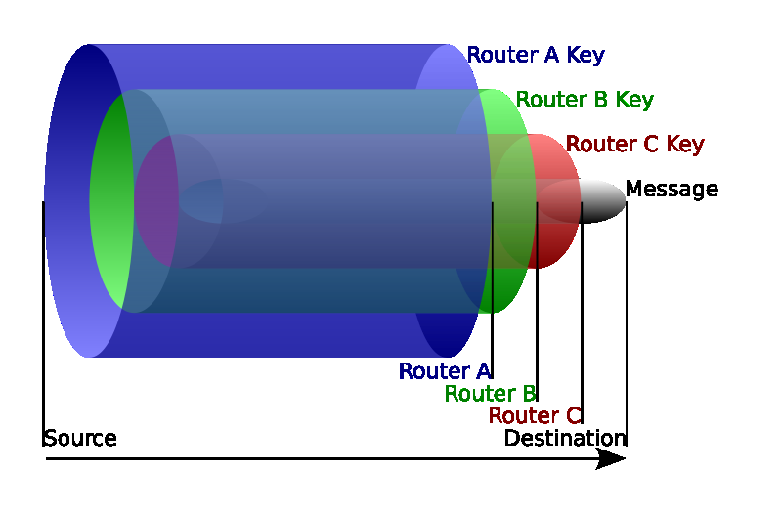

Was ist Tor?
Netzwerk von virtuellen Tunneln im Internet
Ursprünglich 2002 von U.S. Navy entwickelt
Heute: Open-Source Software für Windows, Mac, Linux und Android
Für Web-Browser, Instant Messaging etc.
Tor = The Onion Router
https://commons.wikimedia.org/wiki/File:Onion_diagram.svg

Slide 8
Wie funktioniert Tor?
Mehrfache Verschlüsselung
  Daten sind im Tor-Netzwerk nicht einsehbar
→ Betreiber und Nutzer können im Netzwerk nicht nachvollziehen, wer mit wem was kommuniziert.
Ständiges Wechseln von Netzwerk-Knoten
  Jede Anfrage an einen Server kommt von vermeintlich unterschiedlichen Nutzern
  Nutzer können selbst eigenen Knoten betreiben
→ Niemand kann mehr herausfinden,
wer welche Daten anfragt.

Slide 9
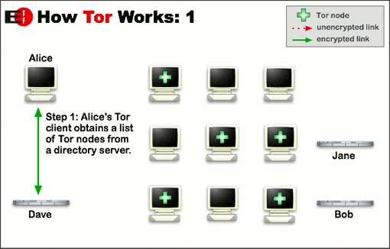
Wie funktioniert Tor?
https://www.torproject.org/about/overview.html.en

Slide 10
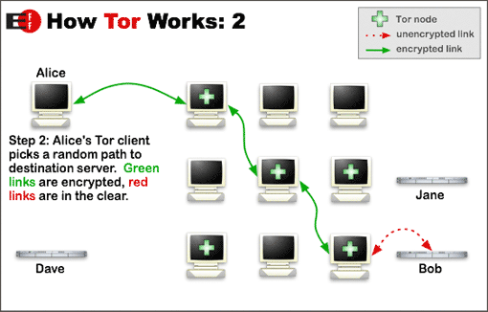
Wie funktioniert Tor?
https://www.torproject.org/about/overview.html.en

Slide 11
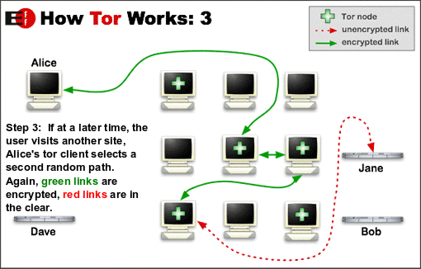
Wie funktioniert Tor?
https://www.torproject.org/about/overview.html.en

Slide 12

TOR Browser Bundle
https://www.torproject.org/download/download-easy.html.en
  Am besten die englische Version verwenden!
Basiert auf Firefox und Add-Ons:
  TorLauncher + TorButton
  HTTPS-Everywhere
  NoScript (JavaScript abgeschaltet)
Für Windows, Linux, OS X
→ Keine Konfiguration notwendig :-)

Slide 13
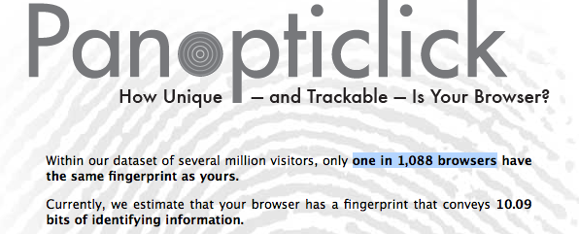
TOR Browser Bundle
Bei 4 Mio. Nutzern gibt es 4000 andere
mit den gleichen Eigenschaften
→ Mit dem Tor Browser sinkt die Wahrscheinlichkeit
eindeutig identifiziert zu werden deutlich :-)

Slide 14
Beitragen: Tor Relay
Windows: Vidalia Relay Bundle (GUI) installierenhttps://www.torproject.org/download/download.html.en
Debian/Ubuntu: Tor per apt-get installierenhttps://www.torproject.org/docs/debian.html.en
(Nicht die Pakete aus dem Ubuntu Universe verwenden!)
OS X: Tor mit Homebrew installierenhttps://www.torproject.org/docs/tor-doc-osx.html.en
Als Tor Relay konfigurieren:https://www.torproject.org/docs/tor-doc-relay.html.en
→ Je mehr Tor Relays, desto besser wird die Anonymität für alle Tor Nutzer!

Slide 15
Tor Bridge Relays
Relays, die nicht im Tor Netzwerk gelistet sind.
Internet Provider erkennen und blockieren Netzwerkverkehr von Tor.
Obfuscated Bridges: Tor Netzwerk Verkehr wird verschleiert: schwerer zu erkennen.
https://www.torproject.org/docs/bridges.html.en
https://bridges.torproject.org/
→ Nur wenn mit dem Tor Browser keine Verbindung aufgebaut werden kann, sollten Bridges verwendet werden!

Slide 16
Tor Hidden Services
Web Server, die nur innerhalb des Tor Netzwerkes bekannt sind. Der Web Server darf nur als localhost zugänglich sein!
Hidden Service wird in torcc konfigueriert:
  HiddenServiceDir /home/username/hidden_service/
  HiddenServicePort 80 127.0.0.1:8080
Tor legt dann zwei Dateien an:
  private_key: geheim!
  hostname: z.B. duskgytldkxiuqc6.onion, öffentlich!
Nur den Hostname an andere Nutzer weitergeben!
https://www.torproject.org/docs/tor-hidden-service.html.en

Slide 17
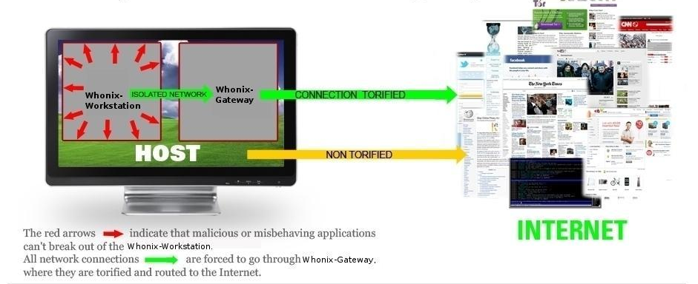
WHONIX
Linux Distribution, mit Fokus auf Anonymität, Privatsphäre und Sicherheit
Verbindungen ins Internet nur über Tor:
https://www.whonix.org/wiki/Main_Page

Slide 18
WARNUNG!!
Tor ist nicht für das alltägliche Surfen gedacht, sondern für Fälle, in denen Anonymität zwingend notwendig ist!
Die Nutzung von Tor ist durch die mehrfache Weiterleitung langsamer als gewohnt.
Nur den Tor-Browser verwenden, keine zusätzlichen Plug-ins wie Flash installieren!
Immer HTTPS nutzen, Daten verschlüsseln!

Slide 19
WARNUNG!!
Tor niemals für Facebook/Twitter... mit realer Identität nutzen! (Wenn: jew. neuer Account)
Keine persönliche Daten (Alter, Namen, PLZ, E-Mail, Mobilfunk-Nr...) eingeben!
Tor nie für Online-Banking, Paypal, Kreditkarte oder Online-Shopping nutzen! (Bankkonto kann wegen Betrugs gesperrt werden!!)
Nie die eigene Website/Profil anschauen, nach eigenem Namen googlen... auch nicht nach Kollegen, Freunde, Verwandte! Keine Namen!

Slide 20
WARNUNG!!
Keine Dokumente (doc, pdf) direkt öffnen, während man anonym online ist!
  Dokumente könnten Daten außerhalb von Tor aus dem Internet laden und die Anonymität brechen!
  Dokumente nur offline auf einem anderen Rechner oder in virtueller Maschine ohne Internet nutzen!
Kein TORRENT-Filesharing über Tor nutzen:
  Die eigene IP-Adresse steht in den GET-Requests
  Filesharing verlangsamt das Tor-Netzwerk!

Slide 21
Weitere Hinweise
Weitere Links und Hinweise zum Umgang mit Tor:
  http://artikel.softonic.de/anonym-surfen-so-funktioniert-der-tor-browser
  https://www.torproject.org/about/overview.html
  https://www.torproject.org/download/download-easy.html.en#warning
  https://www.whonix.org/wiki/DoNot

Slide 22
Vielen Dank!
"We will never be able to de-anonymize
all Tor users all the time,"
GCHQ
Fragen?

